Slide 1

AI_14_이도형
개인 프로젝트

Slide 2

다음 분기에 어떤 게임을 설계해야 하는가?

Slide 3

총 16598개 게임 데이터

Slide 4
World Map
NA
EU
JP
Other

Slide 5
데이터 분석하기 전
1980~2020
연도 수정
판매량 단위
조정
총 판매량
추가

Slide 6
지역에 따른 선호 장르

Slide 7
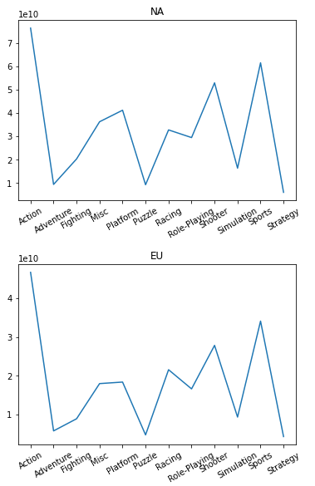
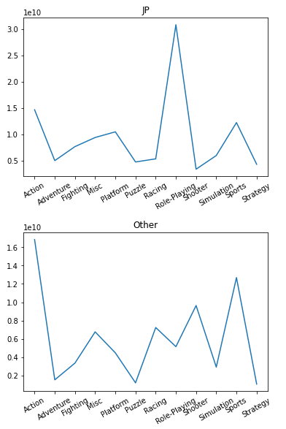
각 나라에서 장르별 판매량

Slide 8
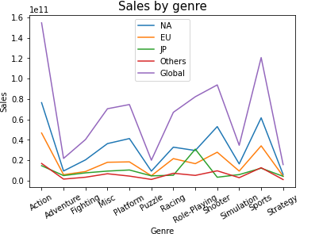
장르별 판매량 비교 그래프

Slide 9
지역별 선호 장르
1위 Action
2위 Sports
3위 Shooter
NA,EU,Other 지역
1위
NA,EU,Other 지역
2위
NA,EU,Other 지역
3위
하지만 일본지역
1위 Role-playing
다른 나라와는 다른 경향

Slide 10
연도별 게임 트렌드

Slide 11
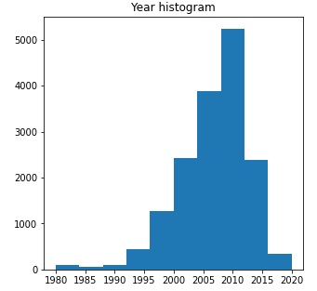
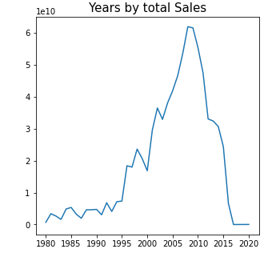
연도별 게임 발매량
연도별 게임 총 판매량

Slide 12
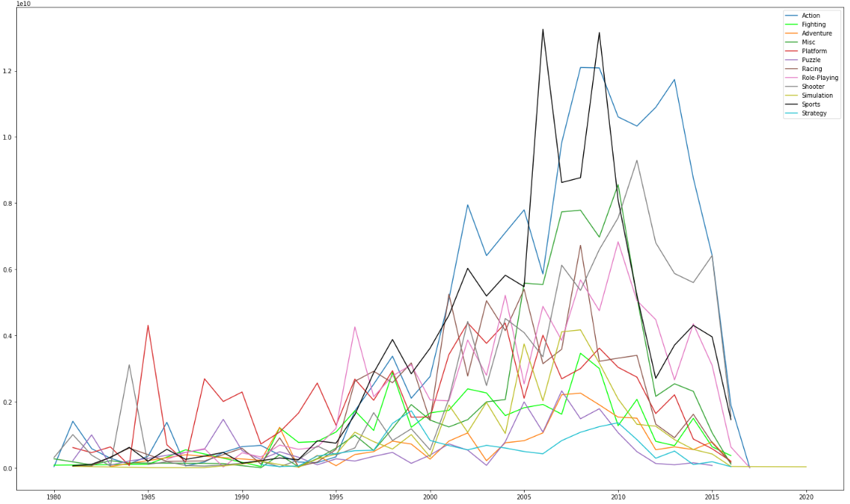

Slide 13
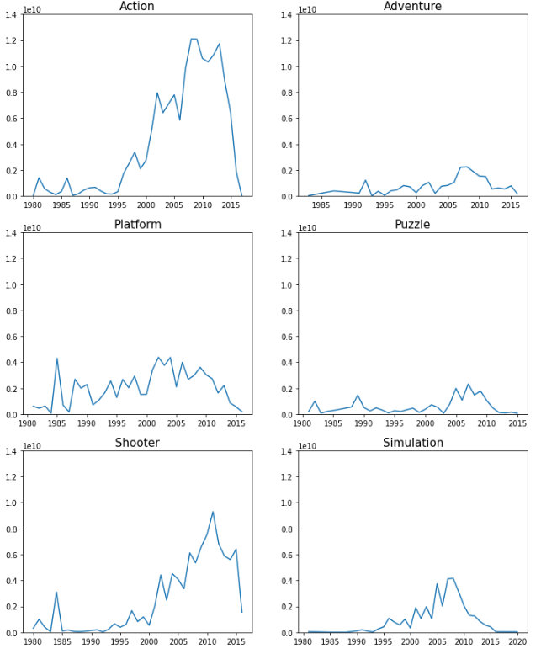
장르별 연도 판매량

Slide 14
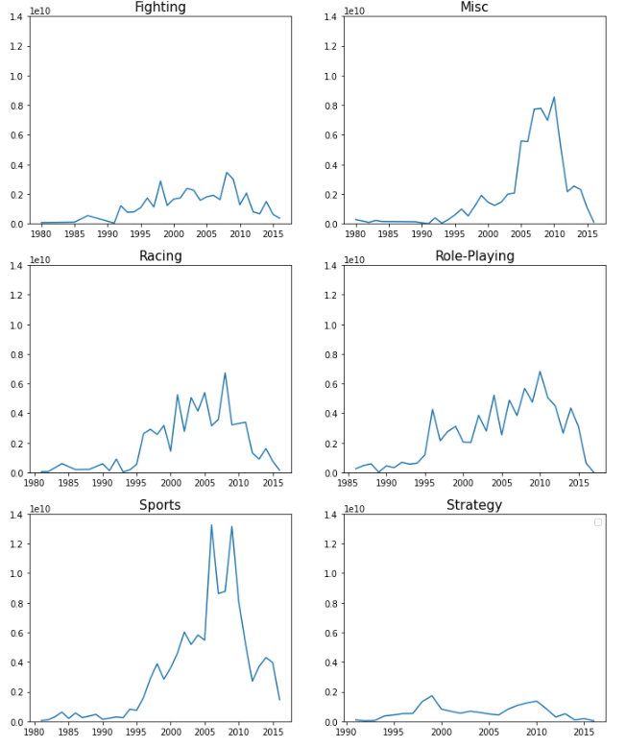
장르별 연도 판매량

Slide 15
연도별 게임 트랜드
1위 Action
2위 Sports
3위 Shooter
2000년 이후로
급증하는 장르
2000년 이후로.
급증하여 Action과 비등
1,2순위에 밀리지만
그래도 높은 판매량

Slide 16
매출 탑 100 게임들 분석

Slide 17
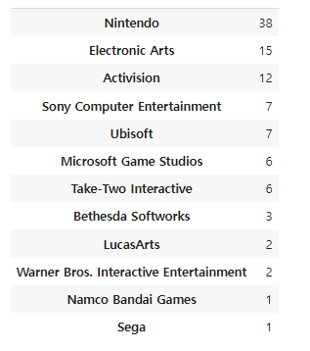
총 판매량 top 100 Publisher

Slide 18
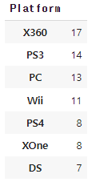
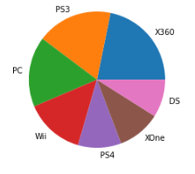
총 판매량 top 100 Platform

Slide 19



결론
Nintendo
Activision
Xbox Series
PS Series
English

Slide 20
Thank you!

